Slide 1
工程力学例题

Slide 2
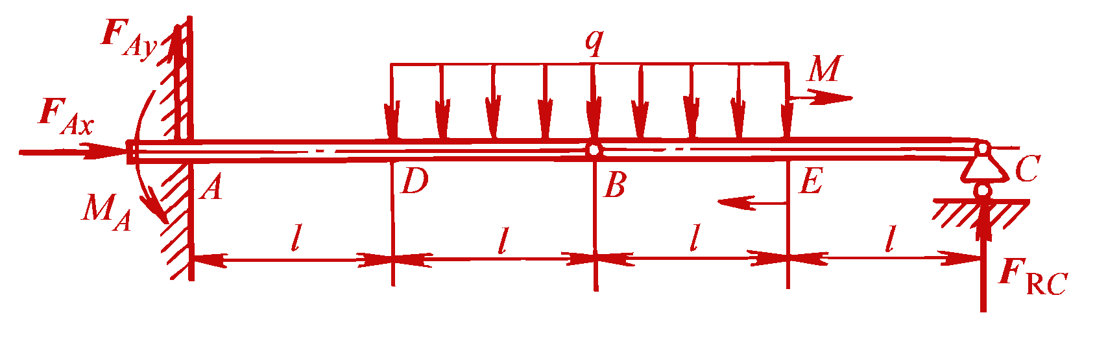
例题1 结构由杆AB与BC在B处铰接而成。结构A处为固定端，C处为辊轴支座。结构在DE段承受均布载荷作用，载荷集度为q；E处作用有外加力偶，其力偶矩为M。若q、l、M已知，试求A、B、C三处的约束力。

Slide 3
解：1. 受力分析，选择平衡对象
考察结构整体，在固定端处有3个约束力，设为F_{Ax}、F_{Ay}和M_{A}；在辊轴支座处有1个竖直方向的约束力F_{RC} 。仅仅根据整体的3个平衡方程，无法确定所要求的4个未知力。因而，除了整体外，还需要其他的平衡对象。为此，必须将系统拆开。

Slide 4
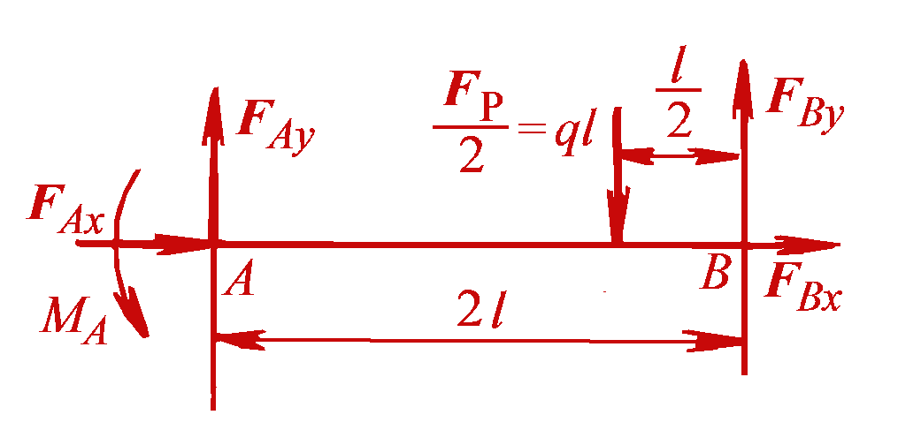
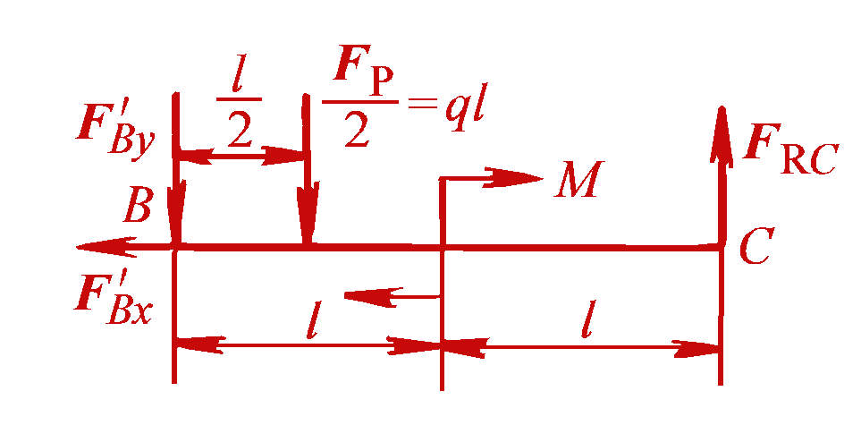
2.先考察BC杆的平衡

Slide 5
3.再考察整体平衡

Slide 6
例题2
传动轴的转速为n =500r/min，主动轮A 输入功率P₁=400kW，从动轮C，B 分别输出功率P₂=160kW，P₃=240kW。已知[τ]=70MPa，[φ]=1°/m，G =80GPa。
(1)试确定AC 段的直径d₁ 和BC 段的直径d₂；
(2)若AC 和BC 两段选同一直径，试确定直径d；
(3)主动轮和从动轮应如何安排才比较合理?
解：
1.外力力偶矩

Slide 7
2.扭矩图
3.直径d₁的选取
按强度条件
按刚度条件

Slide 8
4.直径d₂的选取
按强度条件
按刚度条件
5.选同一直径时

Slide 9
6.将主动轮按装在两从动轮之间
更小
受力合理

Slide 10
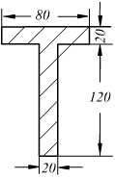
例题3 T型截面铸铁梁，截面尺寸如图示。其许用拉压应力为
画出弯矩图，并校核梁的强度。
P₁=10kN
P₂=4kN
A
B
D
E
1m
1m
1m

Slide 11
解：
（1）求截面形心。
z₁
52
z
上下边缘距中性轴的距离分别为
y₁=52mm y₂=88mm
（2）求截面对中性轴z的惯性矩。
y

Slide 12
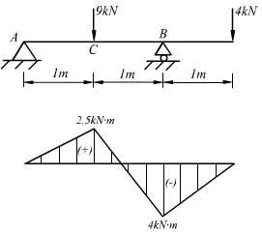
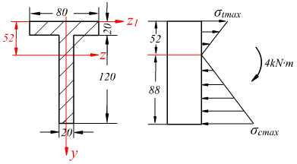
P₁=10kN
P₂=4kN
A
B
D
E
（3）作弯矩图，找危险截面。
（4）D截面校核。
1m
1m
1m

Slide 13
（5）B截面校核。
P₁=10kN
P₂=4kN
A
B
D
E
1m
1m
1m
可见最大拉应力在截面B的下边缘处。
整体上梁满足强度条件。

Slide 14
例题4 图示单元体,已知 σ_{x} =-40MPa,σ_{y} =60MPa,τ_{xy}=-50MPa.试求e-f截面上的应力情况及主应力和主单元体的方位（画出示意图），并求最大切应力.
σ_{y}
e
τ_{xy}
σ_{x}
f
30°
解:（1）求 e-f 截面上的应力
n

Slide 15
（2） 求主应力和主单元体的方位
σ_{y}
σ₁
σ₃
τ_{xy}
σ_{x}
22.5°
因为σ_{x} < σ_{y},所以α₀= -22.5°与σ_{min}对应
（3） 求最大切应力

Slide 16
最大正应力及方位
1.最大正应力的大小
2.最大正应力的方位
α₀ 和 α₀+90°确定两个互相垂直的平面,一个是最大正应力所在的平面,另一个是最小正应力所在的平面.
下面判断α₀是x轴与哪一个主应力间的夹角

Slide 17
α₀ 取值在±45°范围内
确定主应力方向的具体规则如下
（1）当σ_{x}> σ_{y} 时,α₀ 是x轴与σ_{max}之间的夹角
（2）当σ_{x}<σ_{y} 时,α₀ 是x轴与σ_{min}之间的夹角

Slide 18
考试相关
时间：17周周三（6月7日）5、6节
地点：黄金12D1、13D1
五道综合计算题
图、公式、文字缺一不可
闭卷，手机关机
带计算器、铅笔、橡皮、尺子

